Slide 1
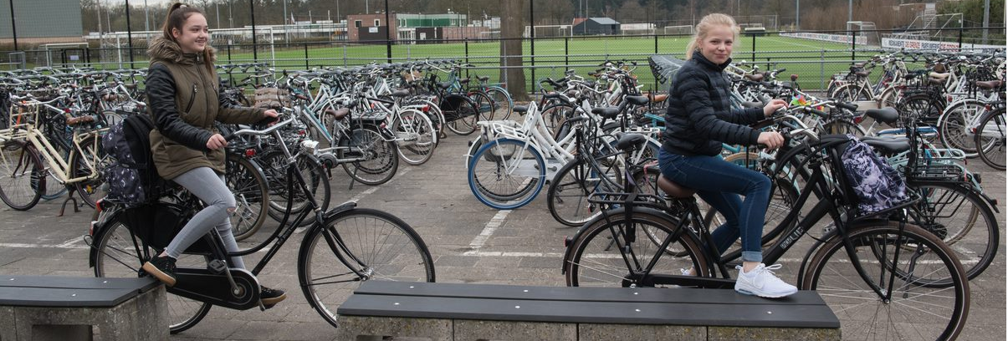
Profielkeuze

Slide 2
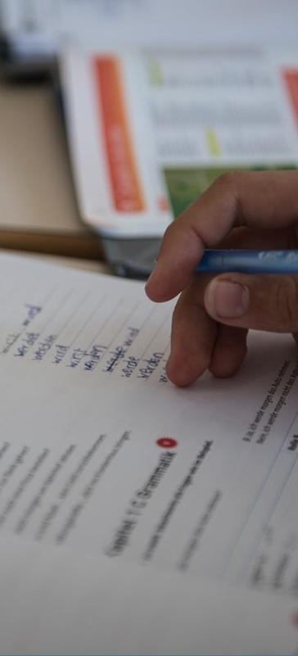
Vanavond aan de orde:
Woord van welkom door adjunct-directeur
E. de Vries
Uitleg profielen door decaan, R. Stavast
Presentaties van leerlingen in lokalen onder begeleiding van de mentoren

Slide 3
Tijdpad
10 februari deadline voorlopige profielkeuze
14 april deadline definitieve profielkeuze
Profielkeuze digitaal in dedecaan.net
Opslaan en printen
Handtekening ouder(s) vereist
Inleveren bij de mentor

Slide 4
Hulpmiddelen bij het maken van een profielkeuze:
Wie ben ik, wat kan ik, wat wil ik?
Gesprekken met ouders
Dedecaan.net (opdrachten/testen)
Onder downloads veel informatie
bv. doorstroomeisen vwo-wo
Reader met bijlagen
Vakvoorlichtingen in januari
Adviezen van docenten
LOB Event 26 februari Lyceumstraat

Slide 5
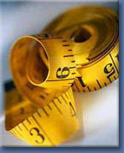
Onderbouwing keuzes: Adviezen
Prestaties/resultaten en adviezen OBIT
(onthouden-begrijpen-integreren-toepassen)
A Kies dit vak maar, je hebt er voldoende aanleg voor en kunt er een voldoende voor halen
B1 Twijfel, met meer inzet kun je voor dit vak een voldoende halen
B2 Twijfel wegens matige capaciteiten, het zal moeilijk zijn om een voldoende te halen
C Dit vak moet je niet kiezen, je haalt er zeer waarschijnlijk een onvoldoende voor in de bovenbouw

Slide 6
Bovenbouw: vwo
Gemeenschappelijk deel: verplicht voor elke leerling
Profiel: keuze uit N&T, N&G, E&M, C&M
Eén profielkeuzevak
Eén keuze-examenvak

Slide 7
Gemeenschappelijk deel (verplicht deel)
Nederlands
Engels
Cultureel en kunstzinnige vorming
Maatschappijleer
Lichamelijke opvoeding
Levensbeschouwing
Algemene natuurwetenschappen
LOB
Profielwerkstuk

Slide 8
Natuur & Techniek (NT) Vakken Beroepenvelden
1. Duits/Frans/Latijn
2. Wiskunde B
3. Natuurkunde
4. Scheikunde
5. Één profielkeuzevak:
Biologie
Natuur, Leven en Technologie
Technische bedrijfskunde
Industrieel ontwerpen
Bouwkunde
Werktuigbouwkunde
Notes:
8

Slide 9
Natuur & Gezondheid (NG) Vakken Beroepenvelden
1. Duits/Frans/Latijn
2. Wiskunde A/B
3. Scheikunde
4. Biologie
5. Één profielkeuzevak:
Natuurkunde
Natuur, Leven en Technologie
Aardrijkskunde
Gezondheidszorg
Bewegingswetenschappen
Biotechnologie
Milieuwetenschap
Notes:
9

Slide 10
Economie & Maatschappij (EM) Vakken Beroepenvelden
Bedrijfseconomie
International Business
Bedrijfskunde
Veiligheid
Criminologie
1. Duits/Frans/Latijn
2. Wiskunde A/B
3. Geschiedenis
4. Economie
5. Één profielkeuzevak:
Bedrijfseconomie
Aardrijkskunde
Maatschappij-
wetenschappen
Duits
Frans
Notes:
10

Slide 11
Cultuur & Maatschappij (CM) Vakken Beroepenvelden
1. Duits/Frans/Latijn
2. Wiskunde A/C
3. Geschiedenis
4. Keuze één cultuurvak:
Muziek
Beeldende vorming
Duits
5. Keuze één maatschappijvak:
Aardrijkskunde
Maatschappijwetenschappen
Bestuurskunde
Rechten
Psychologie
Sociologie
Onderwijswetenschappen
Communicatiewetenschap
Notes:
11

Slide 12
Één keuze-examenvak (zie Reader)
Profiel NT |  | Profiel NG |  | Profiel EM |  | Profiel CM
Ak |  | Ak |  | Ak |  | Ak
kubv |  | Kubv |  | Kubv |  | Du
Kumu |  | Kumu |  | Kumu |  | Fa
Du |  | Du |  | Du |  | Maw
Fa |  | Fa |  | Fa |  | Beco
Ec |  | Ec |  | Maw |  | Gr
NLT |  | Na |  | Beco
Bi |  | NLT |  | Gr
WisD |  | WisD
Gr |  | Gr

Slide 13
Een extra vak, kan dat?
De mogelijkheid is aanwezig
Leerling moet bij definitieve profielkeuze wens extra vak (en welke) kenbaar maken. Dit geldt ook voor het E-programma
De laatste rapportvergadering stemt voor of tegen; bij toekenning extra vak is het de verwachting dat de leerling het vak in de gehéle bovenbouw volgt
Extra vak wordt niet ingeroosterd
Leerling moet zelfstandig werken aan het extra vak
Extra vak telt mee bij de overgang

Slide 14
Lokaalindeling: 3A1: Mw. Stavast 2.14/2.15/2.16 Mw. Ensink 3A2: Mw. Snippe Mw.Hottenhuis 2.17/2.18/2.19 3G: Dhr. Grunder Dhr. Young 1.23/1.24

